Slide 1

Cortex – LPC1769
Repaso
Ing. Marcelo Trujillo
Profesor Asociado
Ing. Marcelo Trujillo

Slide 2
Consideraciones Previas
Que debo saber para abordar el tema
Bit y Byte
Circuito Inteligente
Variables-Acceso a memoria
Vectores
Punteros
Operadores a nivel de bits
typedef
Estructuras
Tipo de dato Volatile
Ing. Marcelo Trujillo

Slide 3
Consideraciones Previas
Bit - Byte
Microprocesador
Memoria
5 VCC
R
1
ROM
5 V
0 V
Primer nivel de Abstracción …
bit
0
Vcc | 1
tierra | 0
RAM
Ing. M. Trujillo

Slide 4
Consideraciones Previas
Bit - Byte
Microprocesador
1
Memoria
1
1
1
ROM
1
1
1
1
Segundo nivel de Abstracción …
8 bits = 1 byte
RAM
Ing. M. Trujillo

Slide 5
Consideraciones Previas
Variables-Acceso a memoria
unsigned char c = 0xff;
memoria
1
1
1
1
1
1
1
1
bit
byte
Ing. Marcelo Trujillo

Slide 6
Consideraciones Previas
Variables-Acceso a memoria
unsigned char c , *p;
memoria
p = &c c
1
1
1
1
1
1
1
1
…. * p = 0xff;
Ing. Marcelo Trujillo

Slide 7
Consideraciones Previas
Vectores
c
unsigned char c[4];
El nombre de un vector representa su dirección de comienzo
Ing. Marcelo Trujillo

Slide 8
Consideraciones Previas
Vectores
c
unsigned char c[4];
c[0]
c[1]
c[3]
c[2]
Ing. Marcelo Trujillo

Slide 9
Consideraciones Previas
Vectores
i
unsigned int i[4];
i[3]
i[1]
i[0]
i[2]
Ing. Marcelo Trujillo

Slide 10
Consideraciones Previas
Punteros y Vectores
c
unsigned char *c, v[4];
C = v;
*(c + 0)
*(c + 1)
*(c + 3)
*(c + 2)
Ing. Marcelo Trujillo

Slide 11
Consideraciones Previas
Punteros y Vectores
c
unsigned char *c, v[4];
c = v;
c
c
c
(0) *c
(1) c++;*c
(2) c++;*c
(3) c++;*c
Pierdo la dirección original que contiene c
Ing. Marcelo Trujillo

Slide 12
Consideraciones Previas
Punteros y Vectores
c
unsigned int* i, v[4];
i = v;
*(i + 2)
*(i + 3)
*(i + 0)
*(i + 1)
Ing. Marcelo Trujillo

Slide 13
Consideraciones Previas
Punteros y Vectores
i
unsigned int *i,v[4];
i = v;
i
(3) i++;*i
(0) *i
(2) i++;*i
(1) i++;*i
Pierdo la dirección original que contiene i
i
i
Ing. Marcelo Trujillo

Slide 14
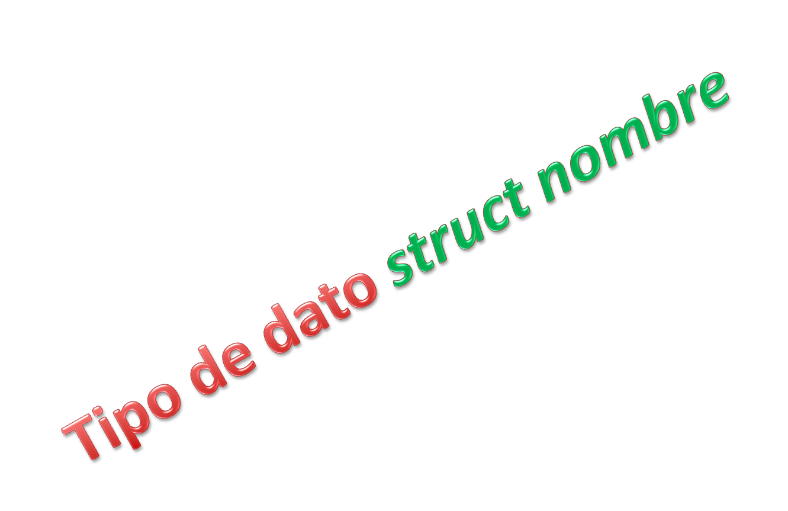
Consideraciones Previas
Estructuras
Supongamos que nos hacen falta 3 datos para identificar a un elemento de un programa
Struct nombre
{
  unsigned int dato1;
  unsigned char dato2;
  float dato3;
};
unsigned int dato1;
unsigned char dato2;
float dato3;
Podremos declarar variables del tipo struct nombre
Ing. Marcelo Trujillo

Slide 15
Consideraciones Previas
Estructuras
Operador punto
struct nombre dato;
Acceso a los campos
dato1
dato.dato1
dato.dato2
dato.dato3
.
dato
dato2
Tamaño de la estructura
N = sizeof( struct nombre )
Ó
N = sizeof( dato )
dato3
Ing. Marcelo Trujillo

Slide 16
Consideraciones Previas
Estructuras - punteros
struct nombre dato, *p;
Operador flecha
p = &dato;
p
→
Acceso a los campos
dato1
p→dato1
p→dato2
p→dato3
dato2
dato3
Tamaño de la estructura
N = sizeof( struct nombre )
Ó
N = sizeof( *p )
Ing. Marcelo Trujillo

Slide 17
Consideraciones Previas
Estructuras - vectores
d
struct nombre d[3];
d[1]
d[0]
d[2]
d[0].dato1
d[0].dato2
d[0].dato3
d[1].dato1
d[1].dato2
d[1].dato3
d[2].dato1
d[2].dato2
d[2].dato3
Ing. Marcelo Trujillo

Slide 18
Consideraciones Previas
Estructuras - punteros
p
struct nombre d[3],*p;
*(p+1)
*(p+0)
*(p+2)
(p+0) →dato1
(p+0) →dato2
(p+0) →dato3
(p+1) →dato1
(p+1) →dato2
(p+1) →dato3
(p+2) →dato1
(p+2) →dato2
(p+2) →dato3
Ing. Marcelo Trujillo

Slide 19
Consideraciones Previas
Estructuras - punteros
p
struct nombre d[3],*p;
p
(1)p++;*p
(0)*p
(2)p++;*p
Pierdo la dirección original que contiene p
p
p →dato1
p →dato2
p →dato3
Ing. Marcelo Trujillo

Slide 20
Consideraciones Previas
Punteros: resumen de propiedades
Algebra propia
El incremento en una unidad aumenta su valor en el tamaño del tipo en cuestión.
Identidad de tipo
El acceso a través de punteros identifica tamaño de variables .
Ing. Marcelo Trujillo

Slide 21
Consideraciones Previas
Dualidad Puntero-Vector
char V[4],*p;
p = V;
V[n] ←→ *(p + n)
*(V + n) ←→ p[n]
Ing. Marcelo Trujillo

Slide 22
Consideraciones Previas
Dualidad Puntero-Vector
Ejemplo
V[2] ←→ *(p + 2)
*(V + 2) ←→ p[2]
Ing. Marcelo Trujillo

Slide 23
Consideraciones Previas
Dualidad Puntero-Vector
Partiendo de …..
V[2] ←→ *( p + 2 )
Aplicando propiedad conmutativa de la suma …
2[V]
←→ *( 2 + p )
Es posible ????!!!!
Ing. Marcelo Trujillo

Slide 24
Consideraciones Previas
Dualidad Puntero-Vector
Si posible !!!! Y se lee …
2[V]: Contenido de lo apuntado por 2 con un offset de V.
Y además también se puede ….
2[100]: Contenido de lo apuntado por 2 con un offset de 100.
Ing. Marcelo Trujillo

Slide 25
Consideraciones Previas
Dualidad Puntero-Vector
2009C000h
Ejemplo: Tomemos la dirección
Si quiero apuntar a chars
0x2009C000[0]
0x2009C000[1]
0x2009C000[2]
Ing. Marcelo Trujillo

Slide 26

Consideraciones Previas
Dualidad Puntero-Vector
2009C000h
Ejemplo: Tomemos la dirección
Si quiero apuntar a ints
((unsigned int *)0x2009C000)[1]
((unsigned int *)0x2009C000)[2]
Mas cómodo seria..
#define dato ((unsigned int *)0x2009C000)
dato[0]
dato[1]
dato[2]
Ing. Marcelo Trujillo

Slide 27
Consideraciones Previas
Dualidad Puntero-Vector
2009C000h
Ejemplo: Continuación
dato1
2009C004h
dato2
O también ...
2009C008h
dato3
#define dato1 ( * ((unsigned int *)0x2009C000) )
#define dato2 ( * ((unsigned int *)0x2009C004) )
#define dato3 ( * ((unsigned int *)0x2009C008) )
Ing. Marcelo Trujillo

Slide 28
Consideraciones Previas
Dualidad Puntero-Vector
Ejemplo: Continuación
dato[i] = 3;
dato1 = 564;
dato2 = 0x324567;
dato3 = 1234;
Ing. Marcelo Trujillo

Slide 29
Declaración de variables
int variable;
variable = 35;
Como traducirá esta línea el compilador ?
Optimizando por velocidad!
Entonces los mas probable es que variable termine siendo un registro del Microcontrolador
Y no una zona de memoria.
.. Esto no siempre es deseable!
Ing. Marcelo Trujillo

Slide 30
Declaración de variables
Cuando ?
Cuando representan registros propios o de periféricos.
Cuando cambian de valor fuera de la secuencia principal del programa. (Interrupciones)
Como lo soluciono ?
Usando el modificador volatile
volatile int variable;
volatile int variable;
De este modo garantizamos que las variables estén en RAM y siempre se utilicen desde ahí
Ing. Marcelo Trujillo

Slide 31


Cortex – LPC1769
Acondicionando nuestro entorno
Declaración de tipos
#define __R volatile const
#define __W volatile
#define __RW volatile
typedef unsigned int uint32_t
typedef short unsigned int uint16_t
typedef unsigned char uint8_t
Ing. Marcelo Trujillo

Slide 32
Cortex – LPC1769
Registros
2009C000h
NO IMPLEMENTADO
uint32_t registro __attribute__((at(0x2009C000UL )));
#define registro ( (uint32_t * ) 0x2009C000UL )
Ing. Marcelo Trujillo

Slide 33
Cortex – LPC1769
Registros
2009C000h
Lectura - Escritura
Solo Lectura
Solo Escritura
#define registro1 ( (__RW uint32_t * ) 0x2009C000UL )
#define registro2 ( (__R uint32_t * ) 0x2009C004UL )
#define registro3 ( (__W uint32_t * ) 0x2009C008UL )
Ing. Marcelo Trujillo

Slide 34

Ing. Marcelo Trujillo

